Slide 1
DATOS DE IDENTIFICACION
Asignatura | Matemáticas IV
Maestro titular | Mtro. Ricardo Ortega Arenas
Grado | Cuarto Semestre, Bachillerato
Bloque: | II.-Comprende las características distintivas de los seres vivos y explica su conformación química, tras conocer la estructura y función de los bioelementos, carbohidratos, lípidos, proteínas y ácidos nucleicos; valorando el papel de estos componentes en la nutrición humana.
Saberes Declarativos | Comprende la diferencia entre relaciones y funciones: Enuncia las características de una relación y de una función. Identifica el dominio y el rango de una función. Representa y resuelve funciones de formas distintas y equivalentes.
Campus: | Hermosillo Norte

Slide 2


Slide 3
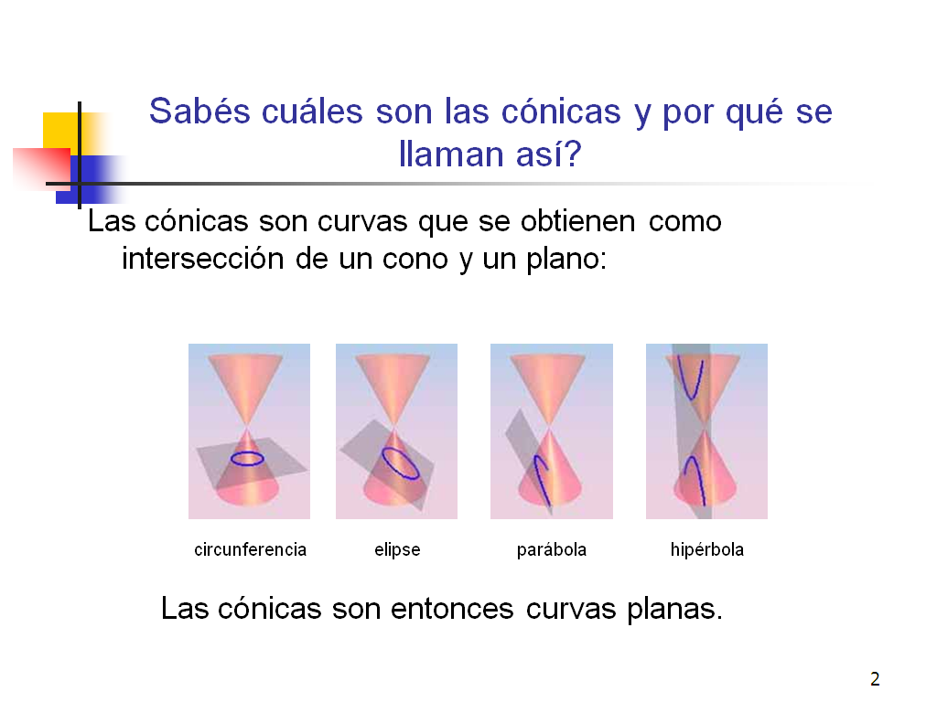

Slide 4
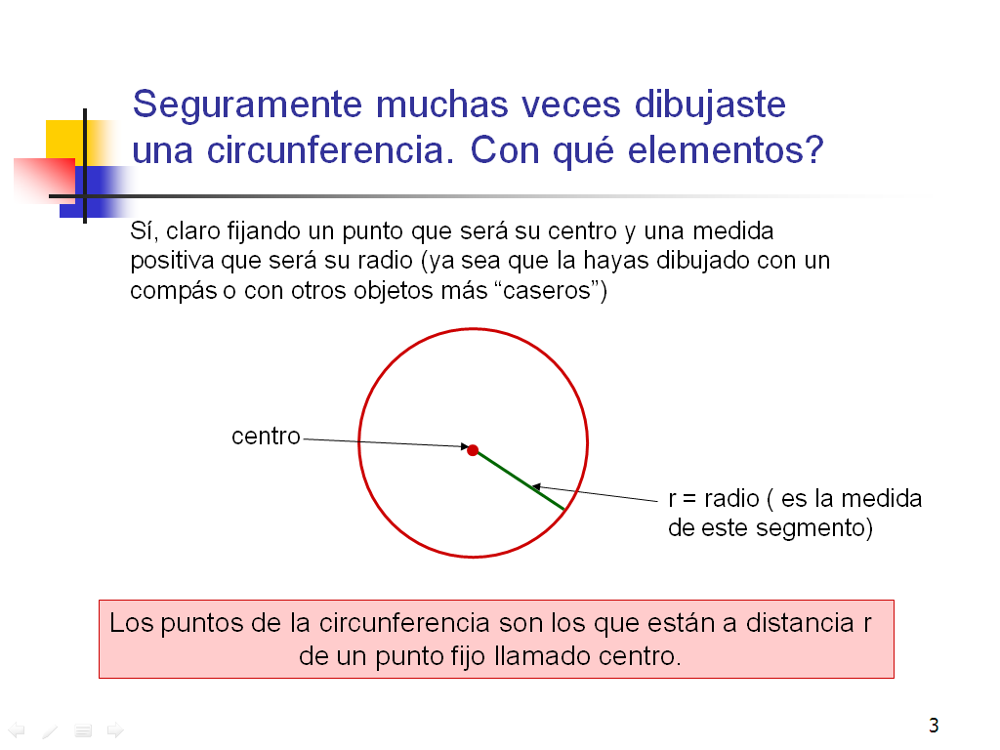

Slide 5
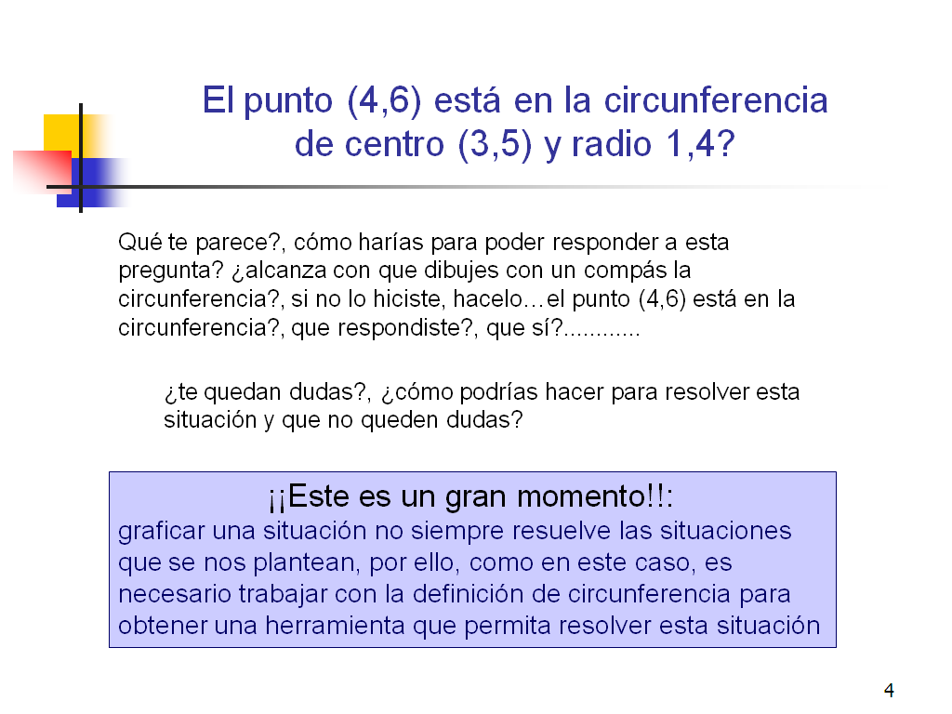

Slide 6
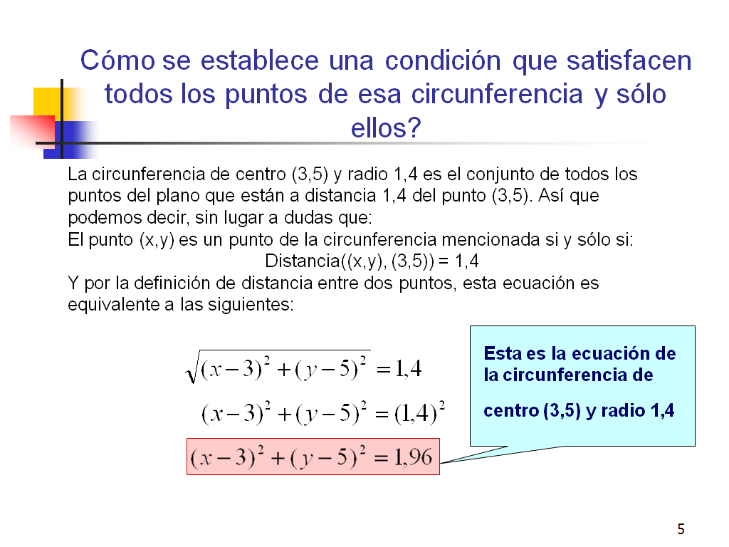

Slide 7
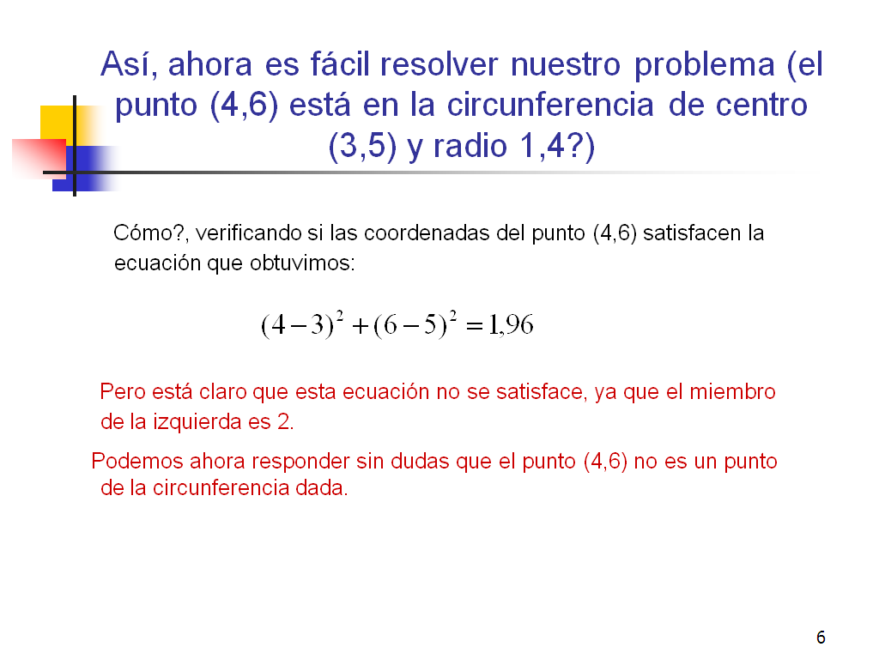

Slide 8
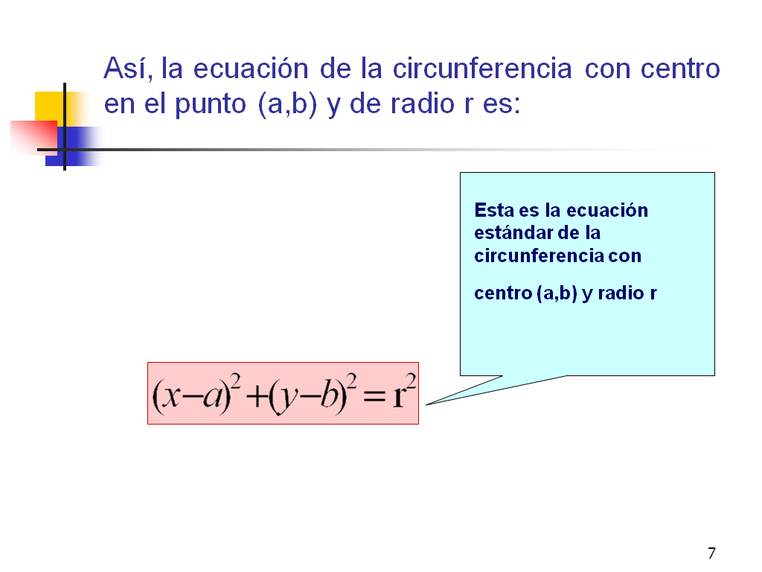

Slide 9
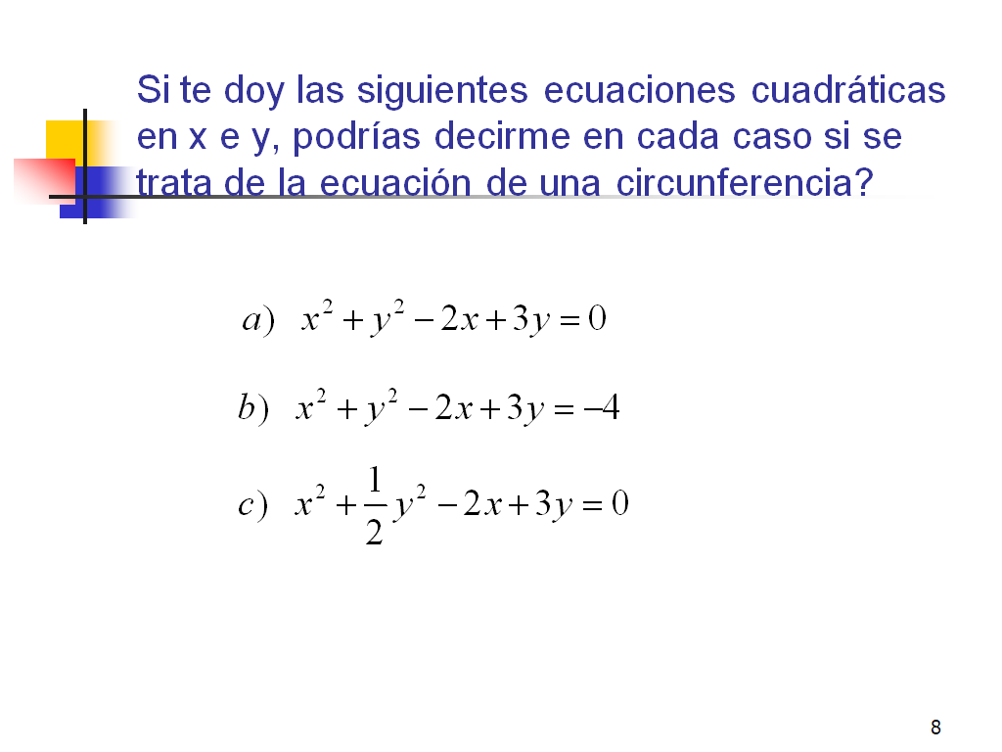

Slide 10
FIN

